Slide 1
Notes:
Herzlich willkommen, Begrüssung, Vorstellung

Slide 2
Notes:
Entwicklung von Kindern und Jugendlichen ist wichtige Aufgabe für die Gesellschaft
Bereiche Förderung, Partizipation und Schutz
UN-Kinderrechtskonvention und Bundesverfassung als Grundlage

Slide 3
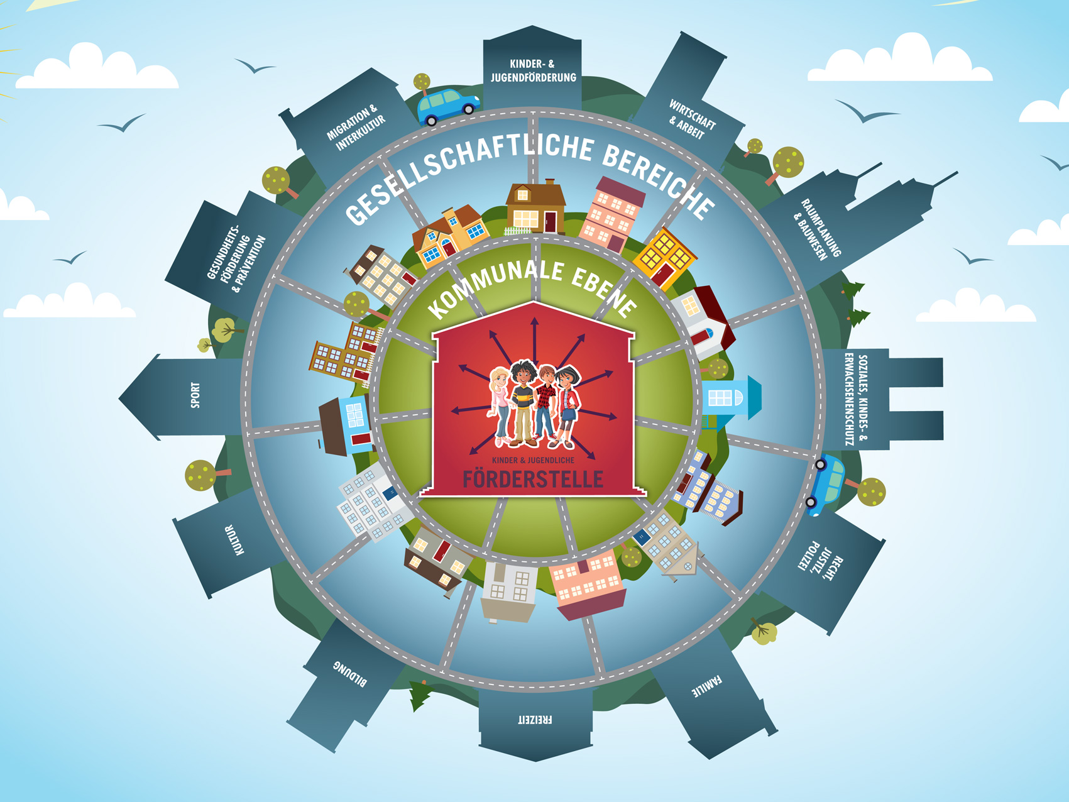
Notes:
Gemeinde ist zentrale Lebenswelt von Kindern und Jugendlichen, deshalb ist es wichtig, auf dieser Ebene eine Förderstelle einzurichten
Verschiedene Akteure in der Gemeinde
Öffentliche Aufgaben der Gemeinde in verschiedene Bereiche gegliedert
Bedürfnisse und Interessen in diesen Bereichen berücksichtigen ist Querschnittaufgabe
Empfehlung DOJ: Förderstelle einrichten!

Slide 4
Notes:
Autonomie Entwicklung: Selbstständigkeit, Eigenverantwortlichkeit
Kognitive Entwicklung: Intelligenz, Denken, Wahrnehmung, Problemlösung, Gedächtnis, Sprache
Körperliche Entwicklung: Erwachsen werden, Sexualität
Gesellschaftliche Integration: Gesellschaftliche Regeln erlernen
Persönlichkeitsentwicklung: Individuelle Wertevorstellungen
Gleichaltrige und Subkultur: Beziehungen zu Personen, die gleiche Erfahrungen machen
Schulbildung: Allgemeines Wissen erwerben
Berufswahl: Ausbildungsstelle finden und spezifische Fähigkeiten erlernen

Slide 5
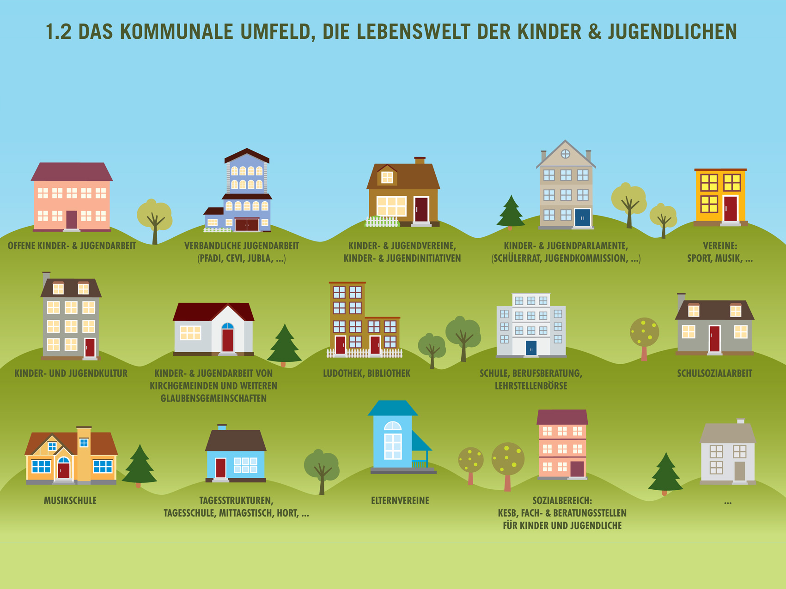
Notes:
Das kommunale Umfeld, die Lebenswelt der Kinder und Jugendlichen
Akteure sind beispielhaft und nicht abschliessend zu verstehen

Slide 6
Notes:
Zuständigkeit für Planung und Koordination auf kommunaler Ebene
Ziel: unterschiedliche Zuständigkeiten, Verantwortungen und Aktivitäten vernetzen und unterstützen
Wichtig! Bedarfsgerechte Ausgestaltung der Förderstelle, je nach Grösse und Möglichkeiten der Gemeinde (Beispiele folgen später)

Slide 7
Notes:
Drehscheibe:
Vernetzen von AkteurInnen, Gemeinde und den Jugendlichen/KIndern
Informationsstelle, Anlaufstelle
Austausch und Information der Akteure/innen
Vernetzung regional und national
Partizipation:
Einfordern der direkten Beteiligung in der Politik/Gemeinde
Einbringen der Perspektive der Jugendlichen/Kinder
Unterstützung der Behörden in diesen Fragen
Vermittlung und Konsensbildung
Rahmenbedingungen:
Beschaffen, sichern, zulassen und belgeiten von Räumen und Plätzen
Unterstützen und beraten verschiedenster AkteurInnen
Bereitstellen von finanziellen Mitteln

Slide 8
Notes:
Zuständigkeiten, Verantwortung und Entscheidungsmacht sind geklärt.
Rahmenbedingungen von ausserschulischen Angeboten werden verbessert
systematische Vernetzung ermöglicht Synergieeffekte, mehr Effizienz und weniger Doppelspurigkeiten.
Bedürfnisgerechte und Lebenswelt orientierte Angebote
bestehende Offene Kinder- und Jugendarbeit wird aufgewertet.
Fachperson in der Gemeinde fungieren als zentrale Anlaufstelle
Qualität der bestehenden Kinder- und Jugendförderung steigert sich und wird gesichert.
freiwillige Arbeit der verbandlichen Jugendarbeit und der Vereine erhält Unterstützung.

Slide 11
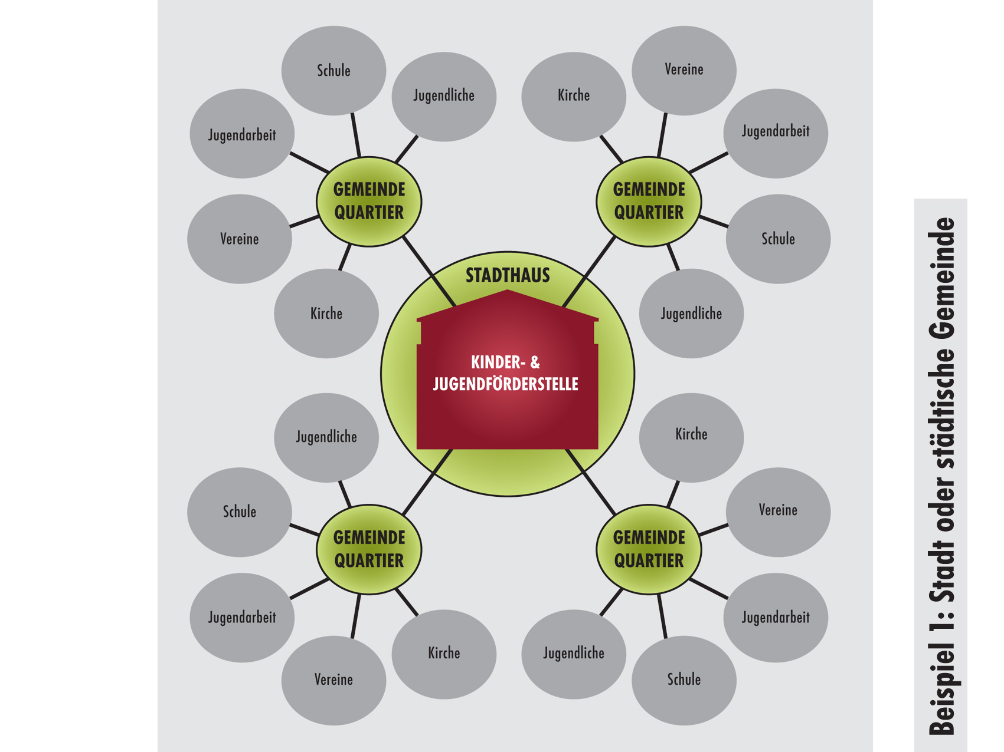
Notes:
Beauftragter für kKJF innerhalb Stadtverwaltung
Planung und Koordination der Angebote in den Quartieren

Slide 12
Notes:
Beauftragter innerhalb der Gemeindeverwaltung
Leitung der offenen Kinder- und Jugendarbeit und evtl. weiterer Bereiche

Slide 13
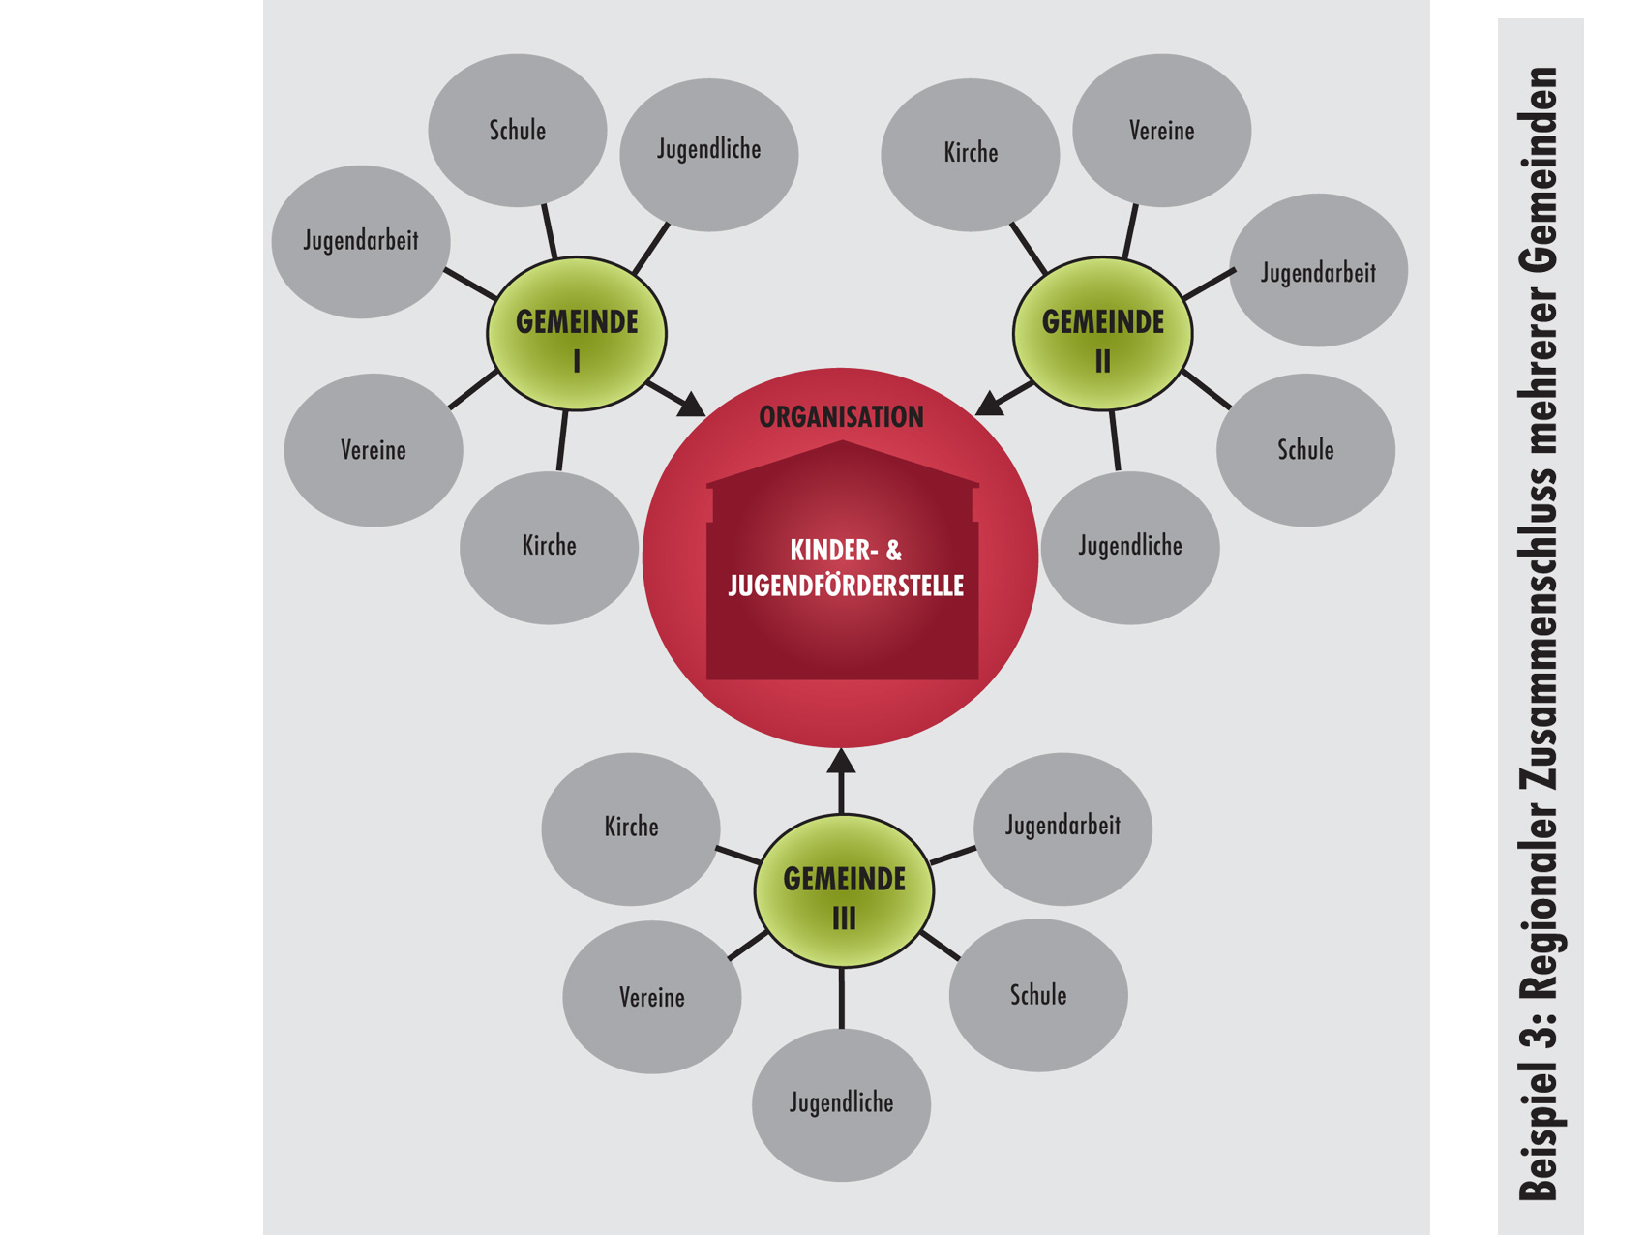
Notes:
Gemeinden beauftragen eine Organisation (z.B. Trägerverein)

Slide 14
Notes:
Gemeinde beauftragt lokale Kinder- und Jugendarbeit mit Koordination und Planung

Slide 15
Notes:
Fragen und weitere Informationen

